Slide 1
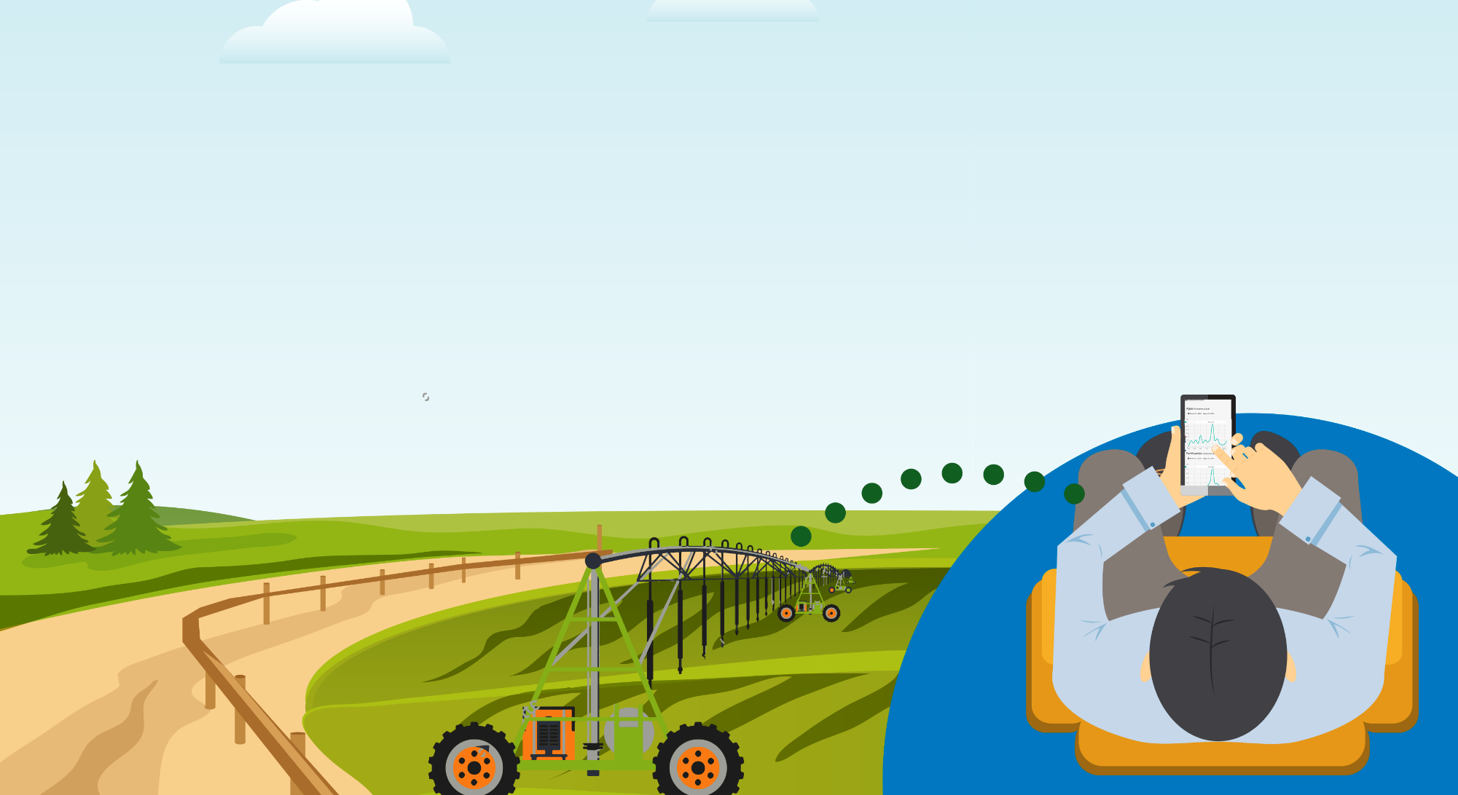

Tecnologías para un mañana

Slide 2


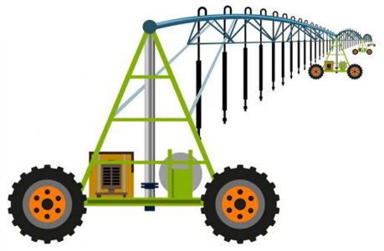
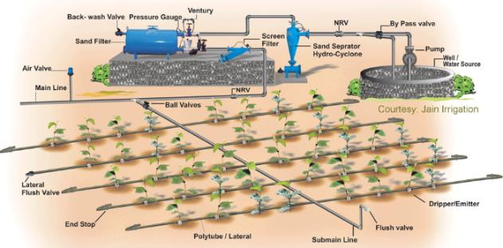
La agricultura consume el 70% del agua potable disponible
Nuestros problemas
Equipos antiguos y con adaptaciones.
Taponeo, atascos y roturas de equipos de riego y bombeo.
Derrame innecesario de agua y fertilizantes.
Baja capacidad de reacción ante las fallas.
Campos muy distantes.
Prácticas de manejo de cultivos poco eficientes.
57%
Agua desperdiciada
Nuestros problemas
Notes:
Principales dolores de los productores

Slide 3

En creemos que es posible incrementar la productividad sin excesos en recursos naturales.
Producto sencillo, fácil de usar y asequible.
Monitoreo y control en tiempo real de todos tus sistemas de riego desde la palma de la mano.
Notes:
Principales dolores de los productores

Slide 4
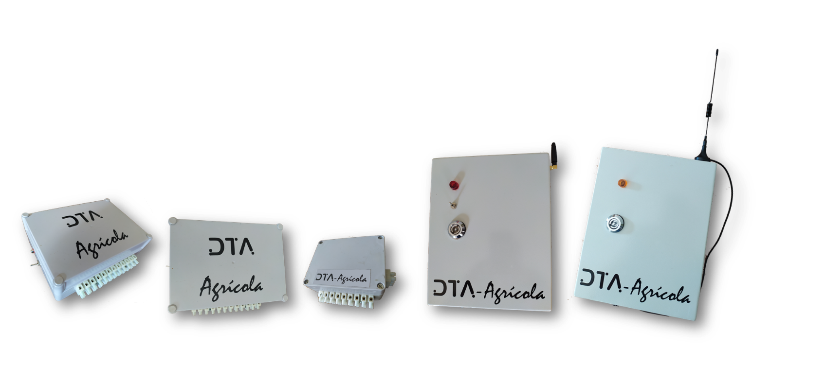
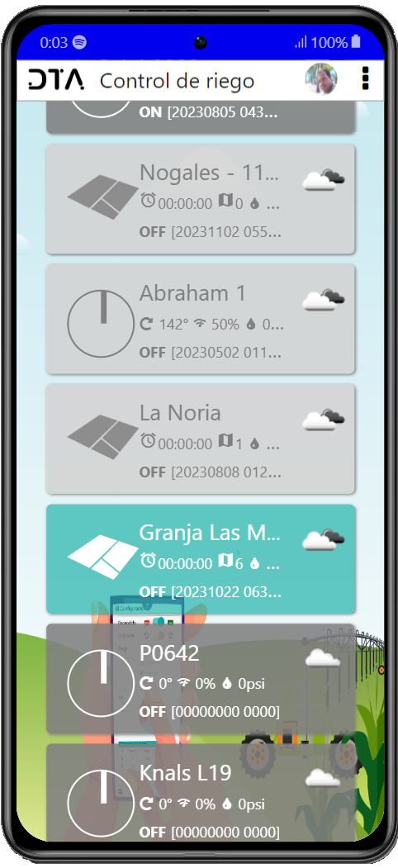
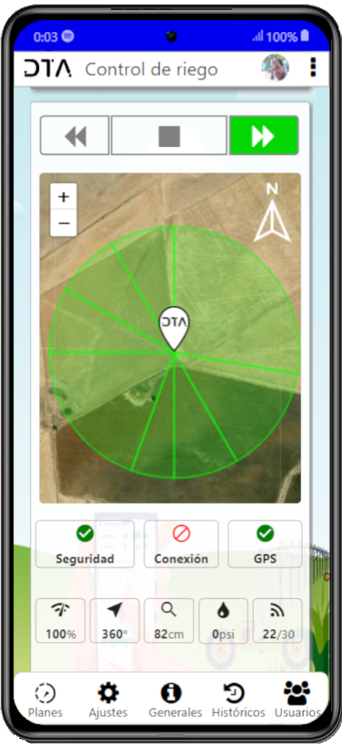
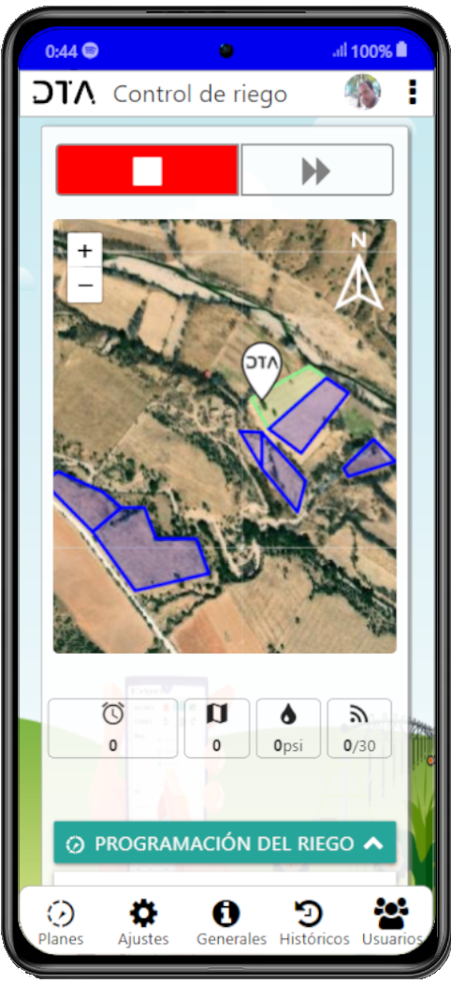

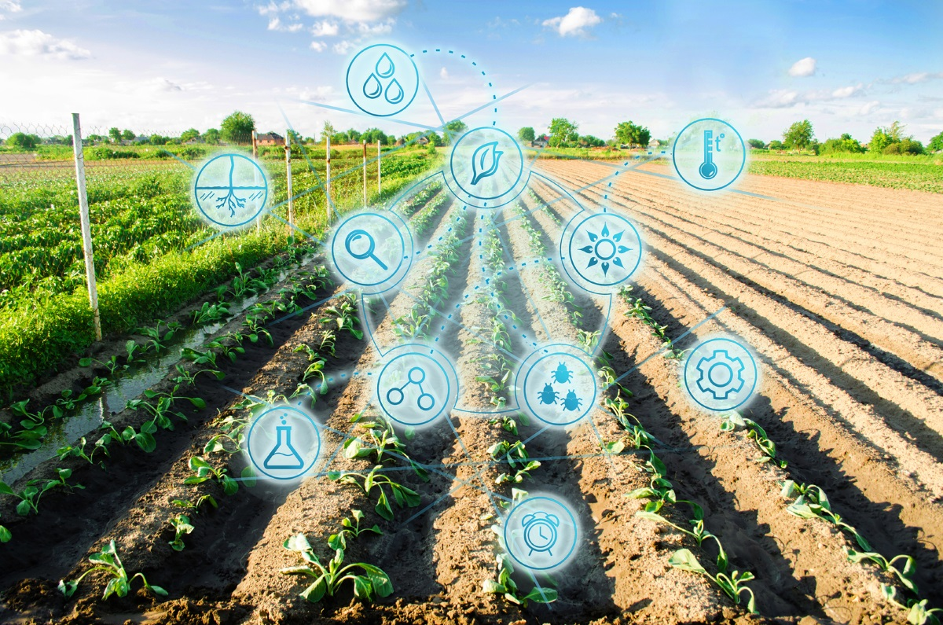
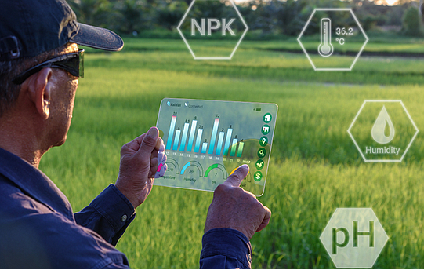
Nuestra solución
EQUIPAMIENTO DE AUTOMATIZACIÓN APLICACIÓN MONITOREO Y CONTROL INTELIGENCIA ARTIFICIAL
Notes:
DTA-Agrícola. Solución propia y modular para la automatización para monitoreo y control inteligente en tiempo real de parcelas, sistemas de riego y bombeo.
Objetivo:
Solucionar los problemas de afectación en cultivos y suelo que provocan la disminución de la productividad, disminuyendo los riesgos asociados a factores químicos y físicos como los problemas ocasionados por el riego no uniforme, el derrame innecesario de agua y fertilizantes, sobre la base de la conjugación de tecnologías de Automatización, Comunicaciones e Inteligencia Artificial. Todo, desde una aplicación móvil realmente sencilla de manejar y un dispositivo acoplado a los equipos de riego y bombeo, que representan para el productor un ahorro en tiempo, combustible, agroquímicos y agua, contribuyendo a lograr producciones más limpias.
Así como:
La prevención de roturas de equipos de riego y bombeo, debido a atascos (en equipos de movimiento continuo) o taponeo en las tuberías (en equipos estacionarios),
El incremento de la capacidad de reacción del productor ante las fallas,
La automatizar equipos muy antiguos y con múltiples adaptaciones que otras marcas no tomarían en consideración,
Prevenir insuficiencias en los niveles de agua y fallas de electricidad.
Adicionalmente:
Brindamos al productor una herramienta para el monitoreo y control en tiempo real todos tus sistemas de riego y bombeo desde un mismo lugar sin importar el lugar donde se encuentren, que no se puedan recorrer constantemente, con dificultad para detectar las fallas, prolongar su vida útil, y ahorrar insumos como el combustible.

Slide 5
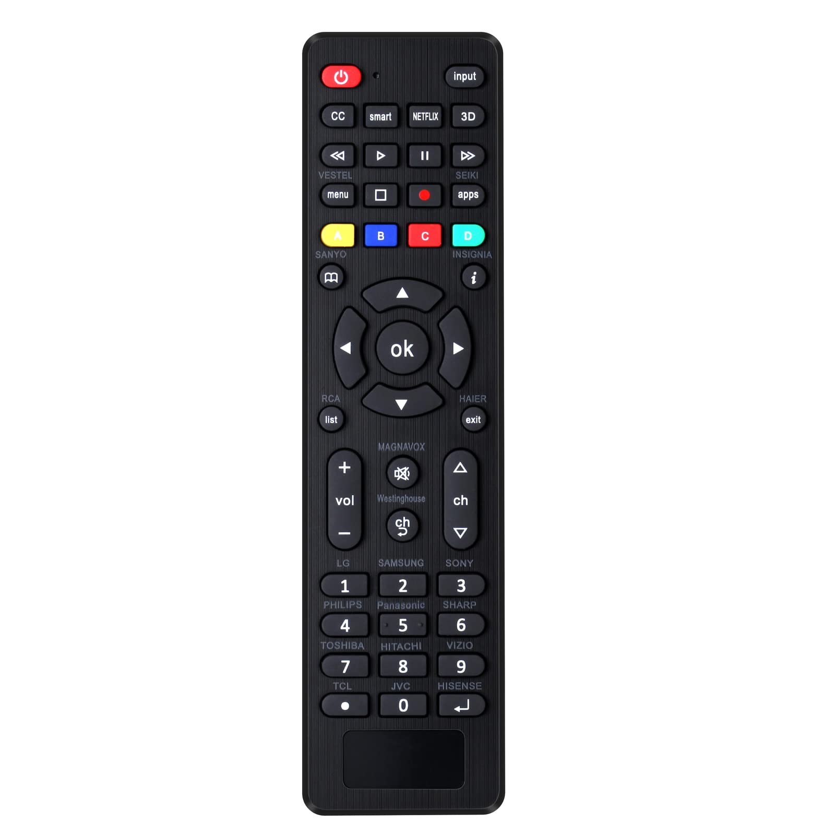
Nuestra solución
Notes:
PivotControl: Control de pivotes.
PivotMonitor: Monitoreo de pivotes (versión Lite).
DripControl : Control de riego estacionario.
PumpControl: Control de bombas.

Slide 6
Nuestra solución
¿Qué convierte a en una propuesta atractiva sobre sus competidores?
Asistido por IA: Dónde, Cuándo y Cuánto regar.
Alto nivel de integración: Estacionarios y Móviles.
Adaptación a las necesidades del productor.
Asesorías y acompañamiento al productor.

Slide 7

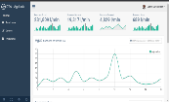
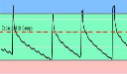
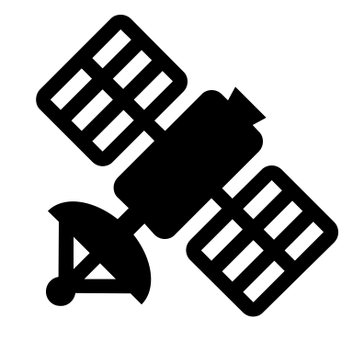
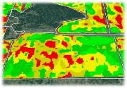
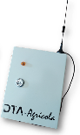

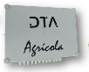

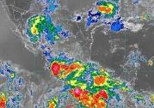


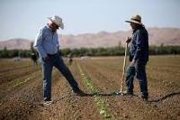
Nuestra solución ASISTIDO POR INTELIGENCIA ARTIFICIAL
¿Dónde?
¿Cuándo?
¿Cuánto?
INTELIGENCIA ARTIFICIAL
ANÁLISIS NUTRICIONAL (N, P, K, CE, pH)
MEMORIA HISTÓRICA DEL CAMPO
COMPOSICIÓN ESTRUCTURAL
SALUD DE LOS CULTIVOS
Notes:
PivotControl: Control de pivotes.
PivotMonitor: Monitoreo de pivotes (versión Lite).
DripControl : Control de riego estacionario.
PumpControl: Control de bombas.

Slide 8
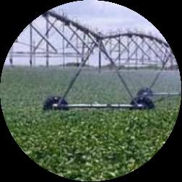
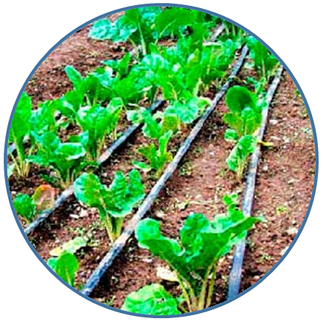
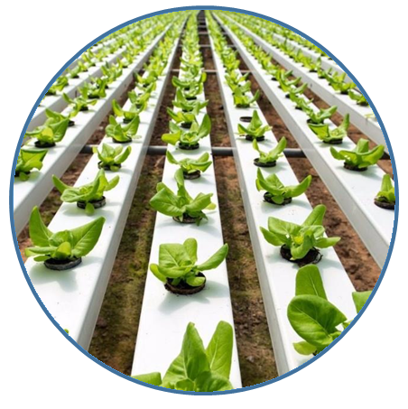
Nuestra solución ALTO NIVEL DE INTEGRACIÓN
Movimiento continuo
Estacionarios
Hidroponía | Jardinería
EFICIENCIA EN EL USO DE LOS RECURSOS NATURALES:
PRODUCCIONES A LARGA, MEDIANA Y PEQUEÑA ESCALA
INCREMENTO DE LA PRODUCTIVIDAD
OPTIMIZACIÓN DEL AGUA
Notes:
Características:
Permite un alto nivel de integración a diferentes sistemas de riego
Independiente de la marca
Si son de movimiento continuo (pivotes) o estacionarios (aspersión, goteo, subterráneo, rodado, etc.),
La localización, extensión o cantidad de sistemas.

Slide 9

Nuestra solución ADAPTACIÓN A LAS NECESIDADES DEL PRODUCTOR
Controlador | Sistemas | Series | Estaciones | Bombeo | Sensores |  |  |  | Protección | Comm
 |  |  |  |  | Presión | Flujo | Atasco | Posición
PivotMonitor | Movimiento | Pv66Lite | 1 | ✓ | ✓ | – | ✓ | ✓ | IP-66 | GSM/GPS
PivotControl | Movimiento | Pv66 | 1 | ✓ | ✓ | – | ✓ | ✓ | IP-66 | GSM/GPS
PumpControl | Bombeo | Pv67 | 1 | ✓ | ✓ | – | – | – | IP-67 | GSM
DripControl-3 | Estacionarios | AG3 | 3 | ✓ | ✓ | ✓ | – | – | IP-66 | GSM/WiFi
DripControl-7 | Estacionarios | AG7 | 7 | ✓ | ✓ | ✓ | – | – | IP-66 | GSM/WiFi
DripControl-15 | Estacionarios | AG15 | 15 | ✓ | ✓ | ✓ | – | – | IP-66 | GSM/WiFi
Notes:
PivotControl: Control de pivotes.
PivotMonitor: Monitoreo de pivotes (versión Lite).
DripControl : Control de riego estacionario.
PumpControl: Control de bombas.

Slide 10
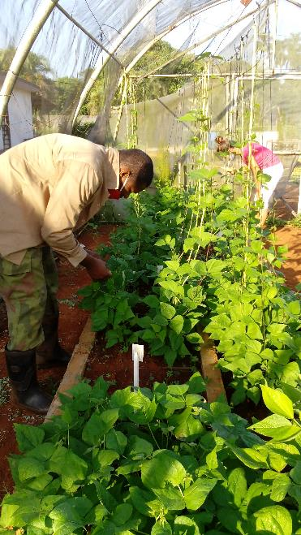
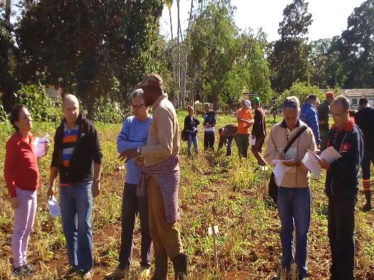
Nuestra solución ASESORÍAS Y ACOMPAÑAMIENTO
Riego y uso eficiente del agua
Producción Agrícola sostenible
Producción de semillas de calidad
Análisis de seguridad de semilla
Manejo agroecológico de cultivos
Cursos y capacitaciones
Notes:
PivotControl: Control de pivotes.
PivotMonitor: Monitoreo de pivotes (versión Lite).
DripControl : Control de riego estacionario.
PumpControl: Control de bombas.

Slide 11


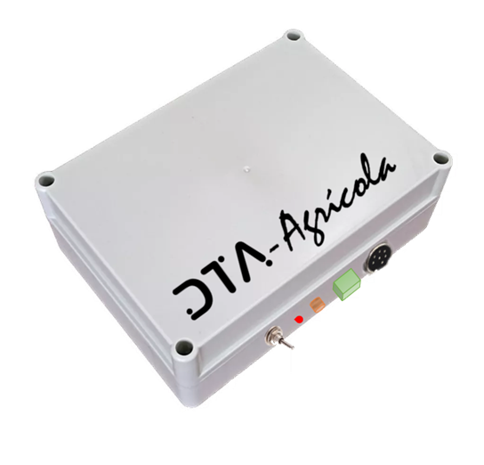


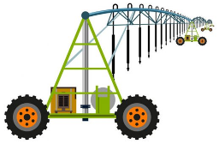
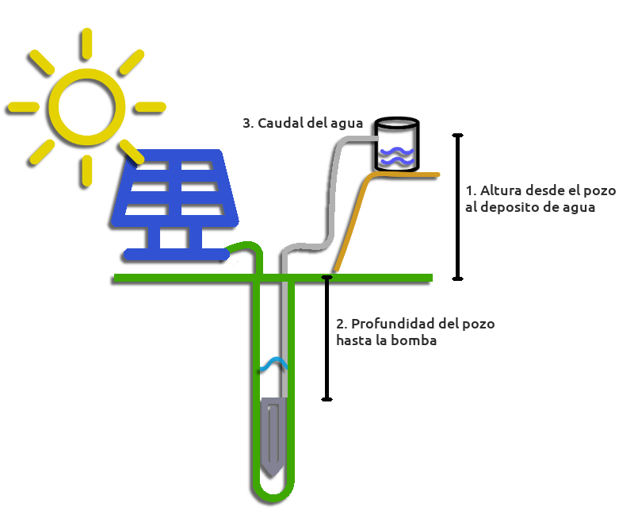
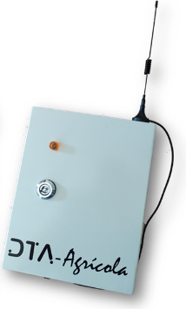
Implementación FUNCIONAMIENTO
Nube
Notes:
Implementación:
Análisis previo de los sistemas de riego a automatizar para definir los requerimientos previos como cableado, calidad de la energía eléctrica, cobertura de comunicación, entre otros;
Instalación de los módulos de automatización en los sistemas de riego y bombeo, esta etapa puede ser realizada tanto por nuestros instaladores como por los propios productores;
Instalación de la aplicación móvil (gratuita) y alta a los sistemas instalados, procedimiento que también puede ser realizado por el propio productor debido a lo sencillo e intuitivo que resulta.
Protocolos:
Existen protocolos escritos y detallados que incluyen las particularidades para equipos que siguen determinados estándares (configuraciones, códigos de colores, componentes específicos, etc). El sistema es muy intuitivo para el productor y no requiere de capacitación.
Costo de venta directa (sin intermediarios):
Su costo varía en dependencia del dispositivo de hardware requerido de 8’000.00 a 24’000.00 MXN más IVA, a los que se les suma gastos de insumo en caso de necesitarse cableado extra, electroválvulas, sensores o mantenimiento previo.
Garantía:
Proveemos una garantía de 2 años, aunque es una solución de mantenimiento cero y contamos con monitoreo constante de los sistemas que nos permite alertar a los productores de incidentes, así como actualizaciones automáticas periódicas a sus sistemas.

Slide 12





Implementación PASOS PARA IMPLEMENTACIÓN
1^{ro}
2^{do}
3^{ro}
4^{to}
5^{to}
Encuentro inicial Análisis de suelo y asesoramiento (opcional)
Selección del dispositivo En base al que más se adecue a sus necesidades
Registro de información Historial de campo (opcional y altamente recomendado)
Instalación del sistema en campo Puede contratarse o realizarlo el productor
Diseño o carga el plan de riego En base al mejor se adapte a los cultivos
Notes:
PivotControl: Control de pivotes.
PivotMonitor: Monitoreo de pivotes (versión Lite).
DripControl : Control de riego estacionario.
PumpControl: Control de bombas.
Hitos y tiempos
Encuentro inicial de análisis de suelo y asesoramiento (opcional) 7 – 15 días.
Selección del tipo de dispositivo que más se adecue a sus necesidades Inmediato.
Registro de información histórica de campo (opcional y altamente recomendado) 1 día.
Instalación del sistema en campo (puede contratarse o realizarlo el productor) 1 – 2 días.
Diseña o carga el plan de riego que mejor se adapte a los cultivos Inmediato.

Slide 13
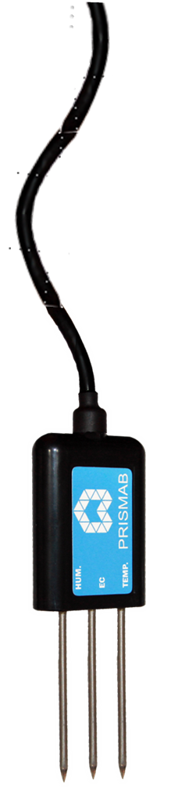
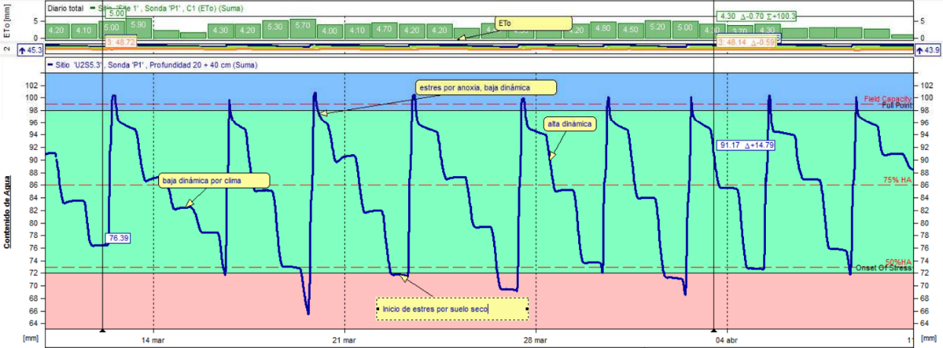
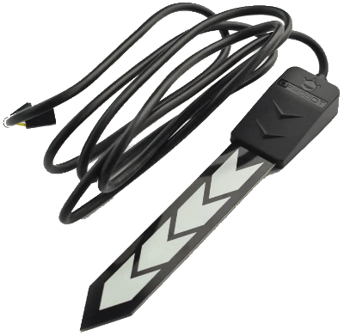
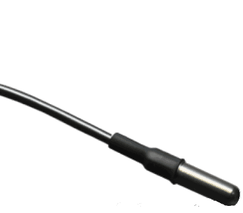


Implementación INFORMACIÓN DEL SUELO
Profundidad efectiva
90% aprovechamiento
Notes:
PivotControl: Control de pivotes.
PivotMonitor: Monitoreo de pivotes (versión Lite).
DripControl : Control de riego estacionario.
PumpControl: Control de bombas.

Slide 14
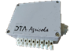
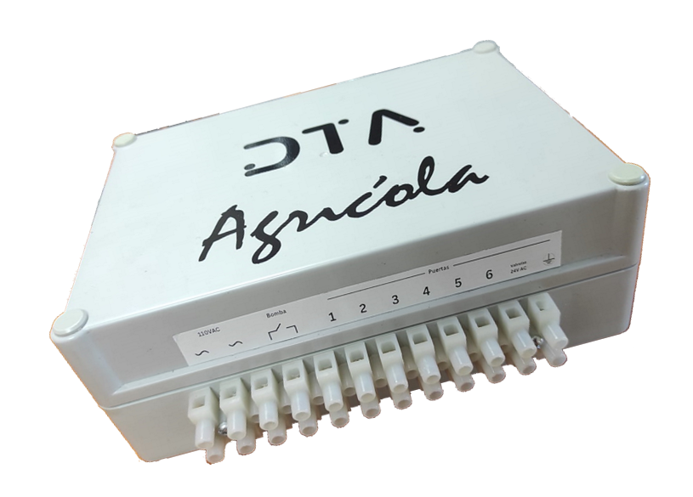
Implementación ANÁLISIS DE LA TECNOLOGÍA
CRITERIOS | OPCIÓN 1 | OPCIÓN 2 | OPCIÓN 3
EQUIPO | DripControl serie AG3 | DripControl serie AG7 | PivotControl serie Pv66
BENEFICIOS | Orientado a riego estacionario. Manejo de 3 parcelas a la vez. Manejo de un equipo de bombeo. | Orientado a riego estacionario. Manejo de 7 parcelas a la vez. Manejo de un equipo de bombeo. | Orientado a pivotes. Manejo de un equipo de bombeo. Más simple de instalar.
DESVENTAJAS | Limitado número de parcelas. No admite actuadores que requieran dos o más líneas de control. | Requiere más insumos. No admite actuadores que requieran dos o más líneas de control. | Se recomienda un instalador.
INSTALACIÓN | 1 día | 1 – 2 días | 2 horas
COSTOS | Económico | Costoso | Económico
NOTAS | Admite actuadores: Normalmente cerrados Tipo latch. Se requiere una versión especial para actuadores multilíneas. | Admite actuadores: Normalmente cerrados Tipo latch. Se requiere una versión especial para actuadores multilíneas. | No depende de: Cantidad de torres o ha. Marca del pivote. Antigüedad del equipo.
Notes:
PivotControl: Control de pivotes.
PivotMonitor: Monitoreo de pivotes (versión Lite).
DripControl : Control de riego estacionario.
PumpControl: Control de bombas.

Slide 15
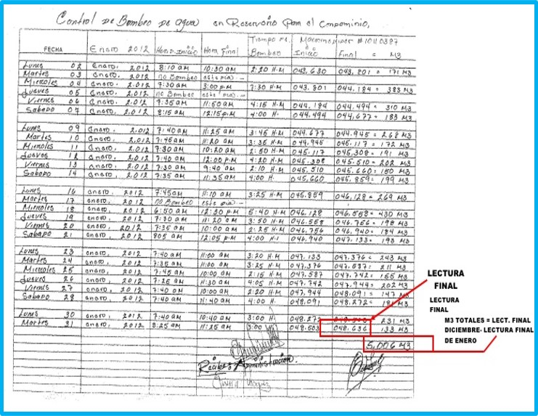
Implementación REGISTRO DE INFORMACIÓN PREVIA
Notes:
PivotControl: Control de pivotes.
PivotMonitor: Monitoreo de pivotes (versión Lite).
DripControl : Control de riego estacionario.
PumpControl: Control de bombas.

Slide 16
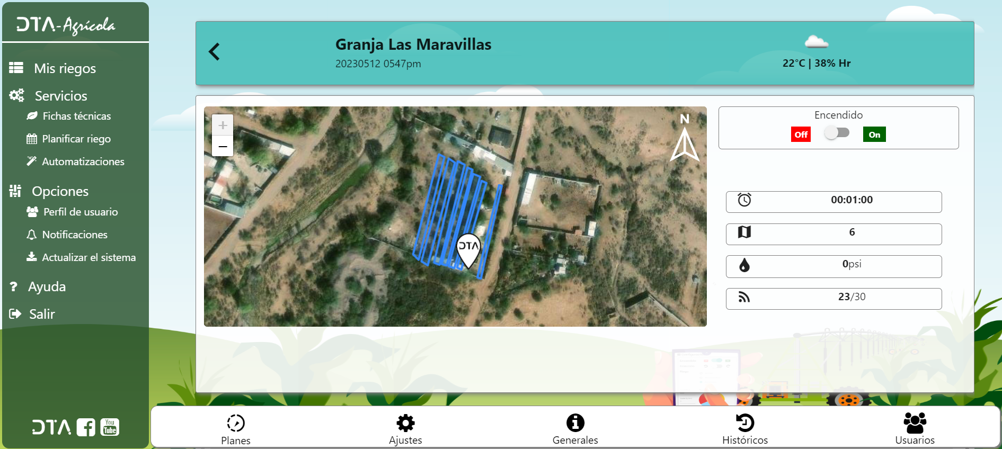
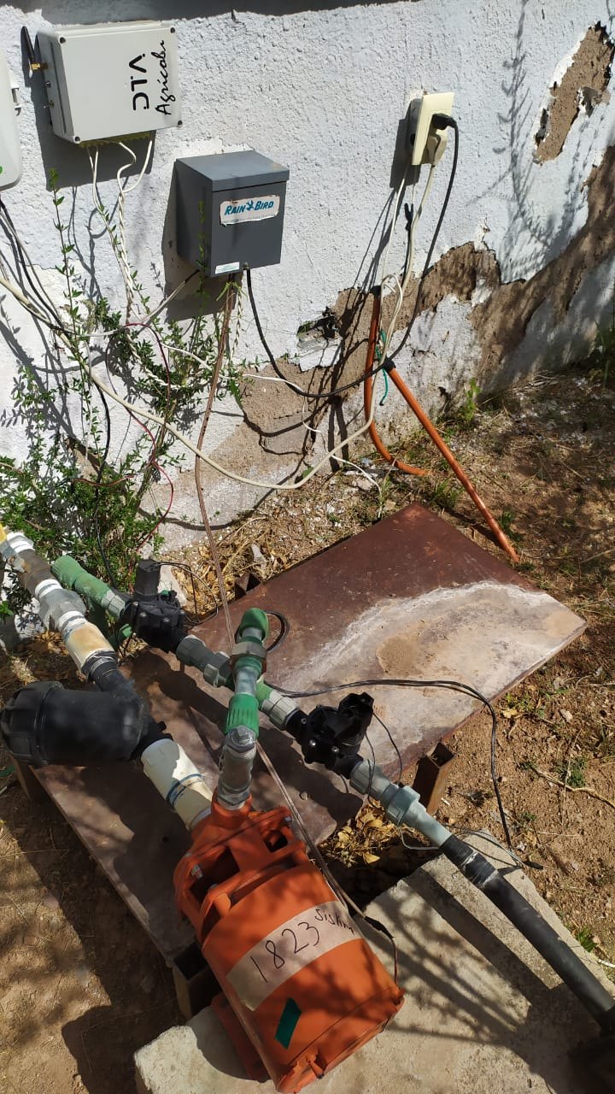
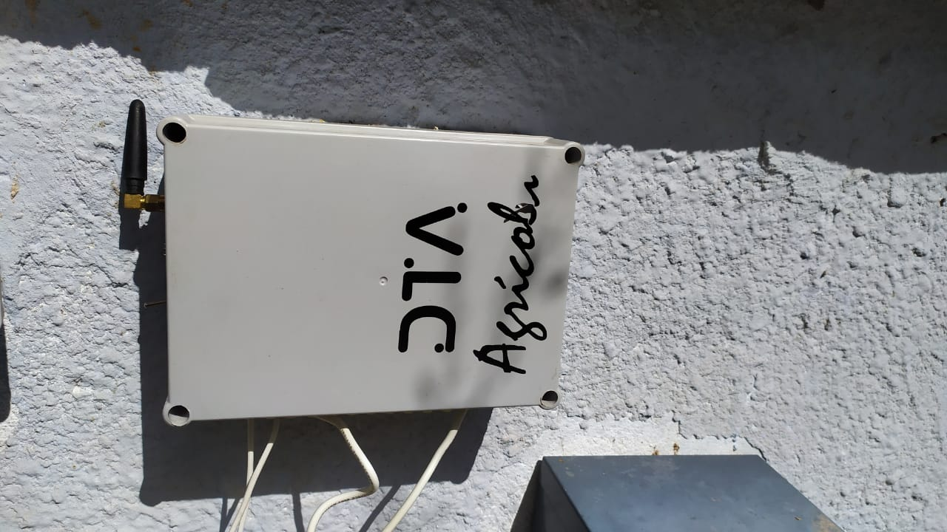
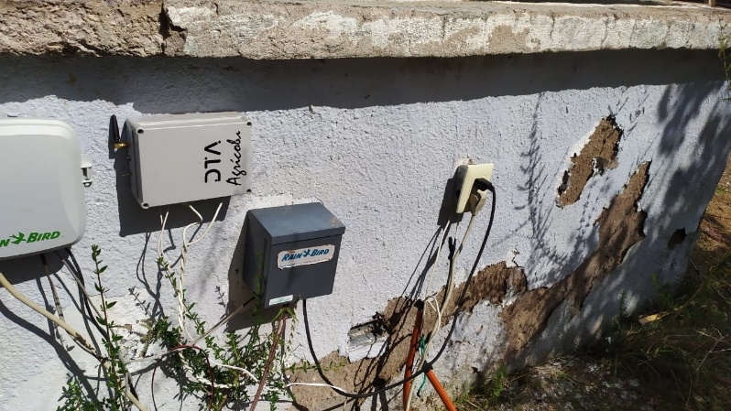
Implementación INSTALACIÓN EN CAMPO
Notes:
PivotControl: Control de pivotes.
PivotMonitor: Monitoreo de pivotes (versión Lite).
DripControl : Control de riego estacionario.
PumpControl: Control de bombas.

Slide 17
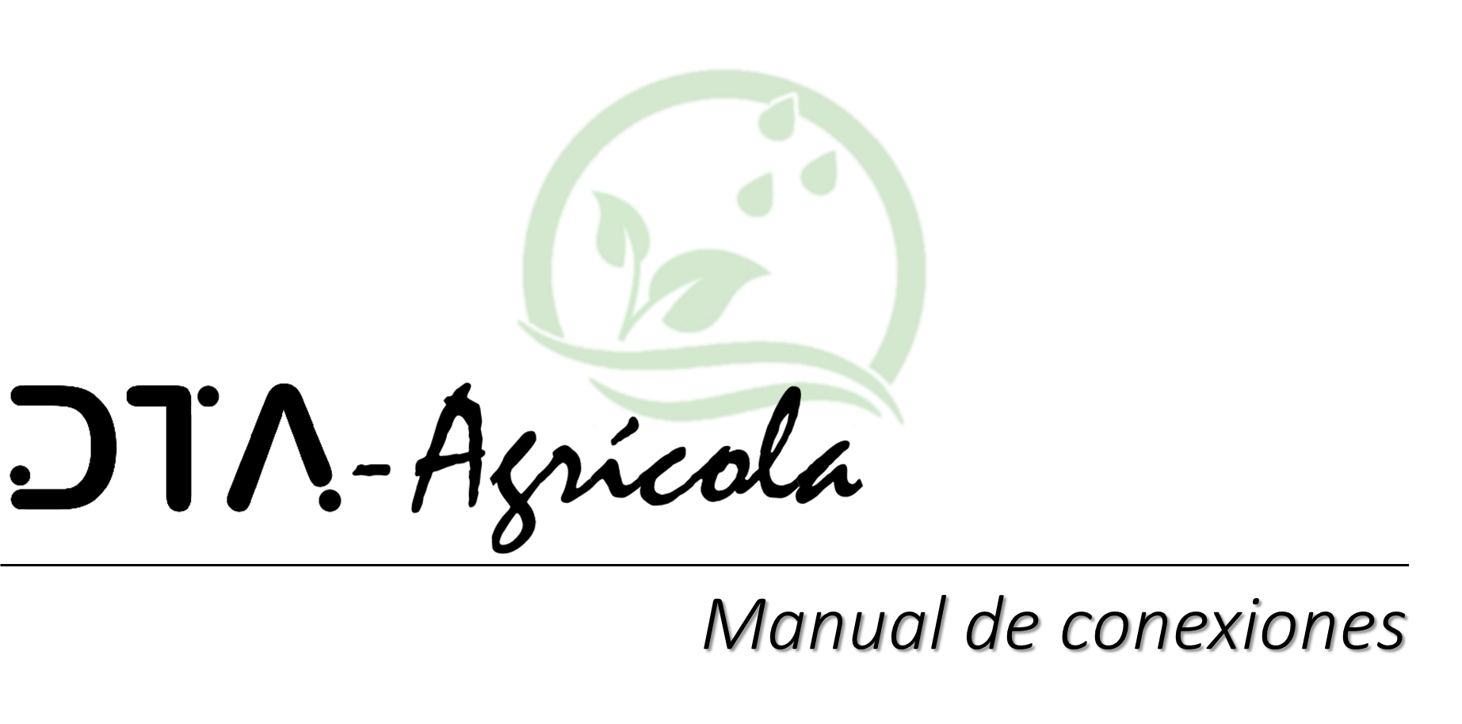
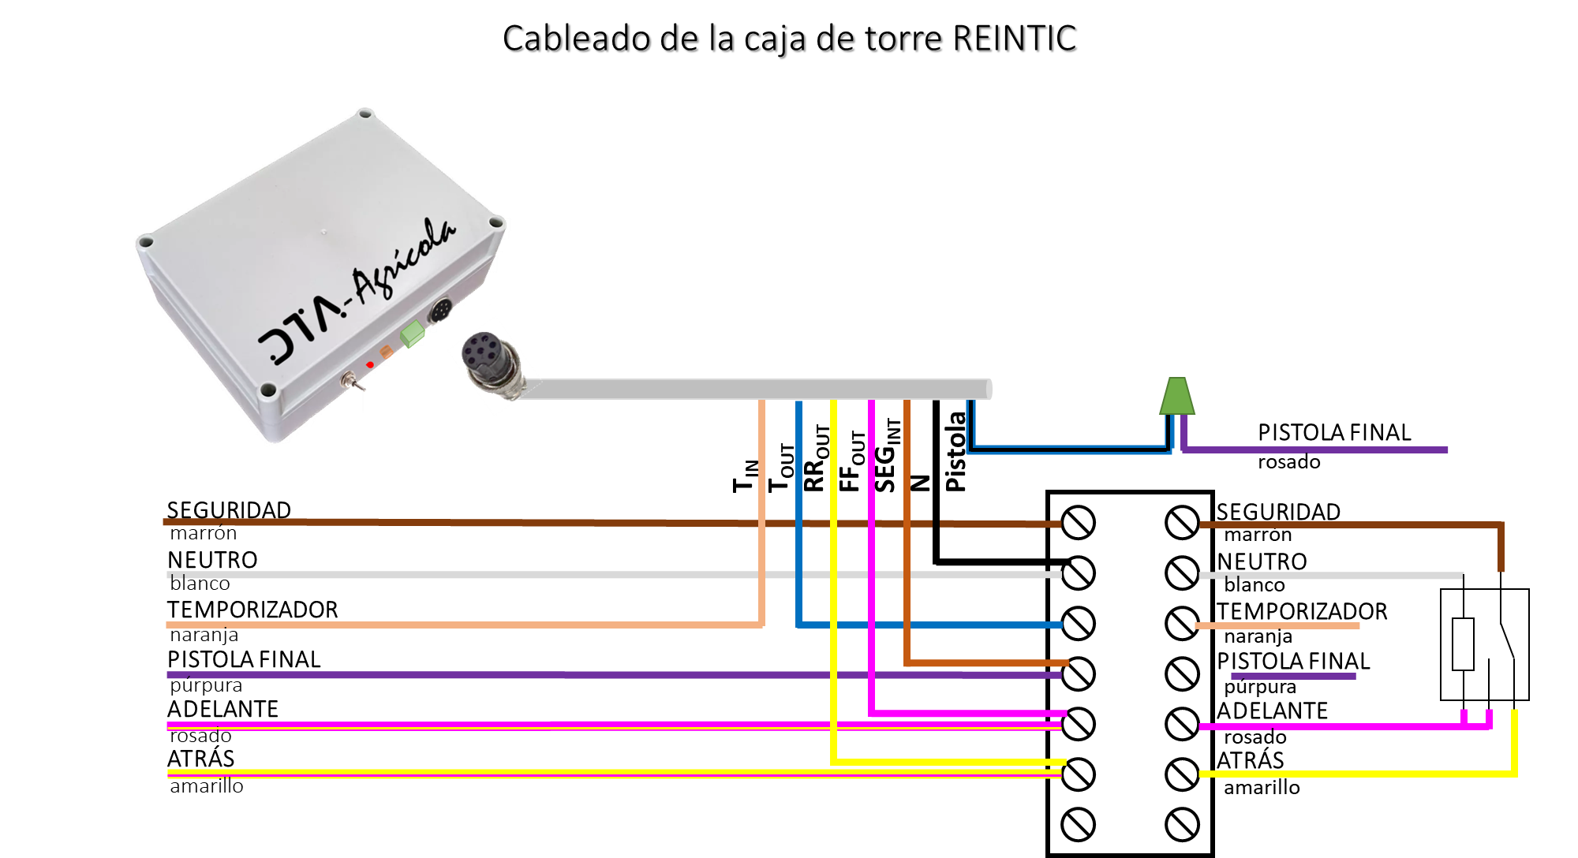
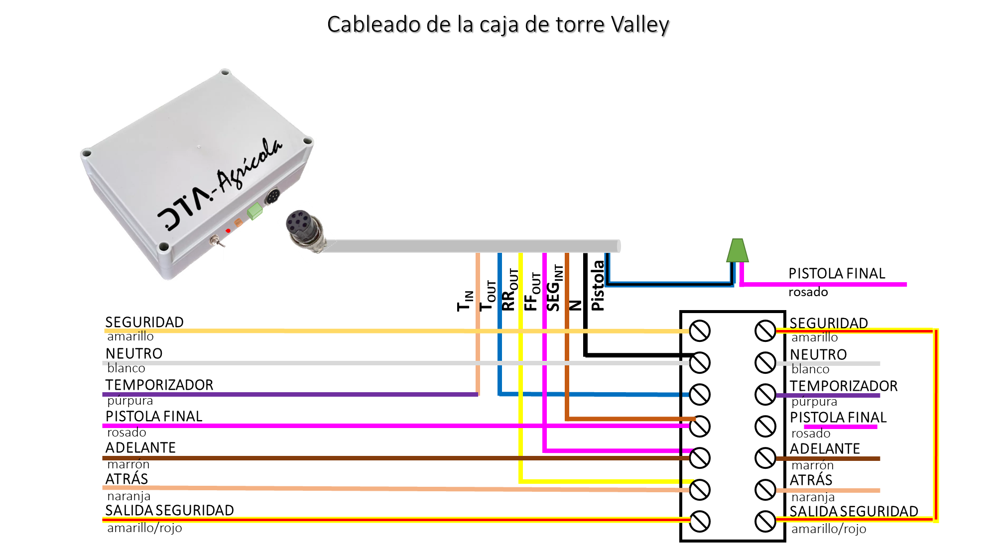
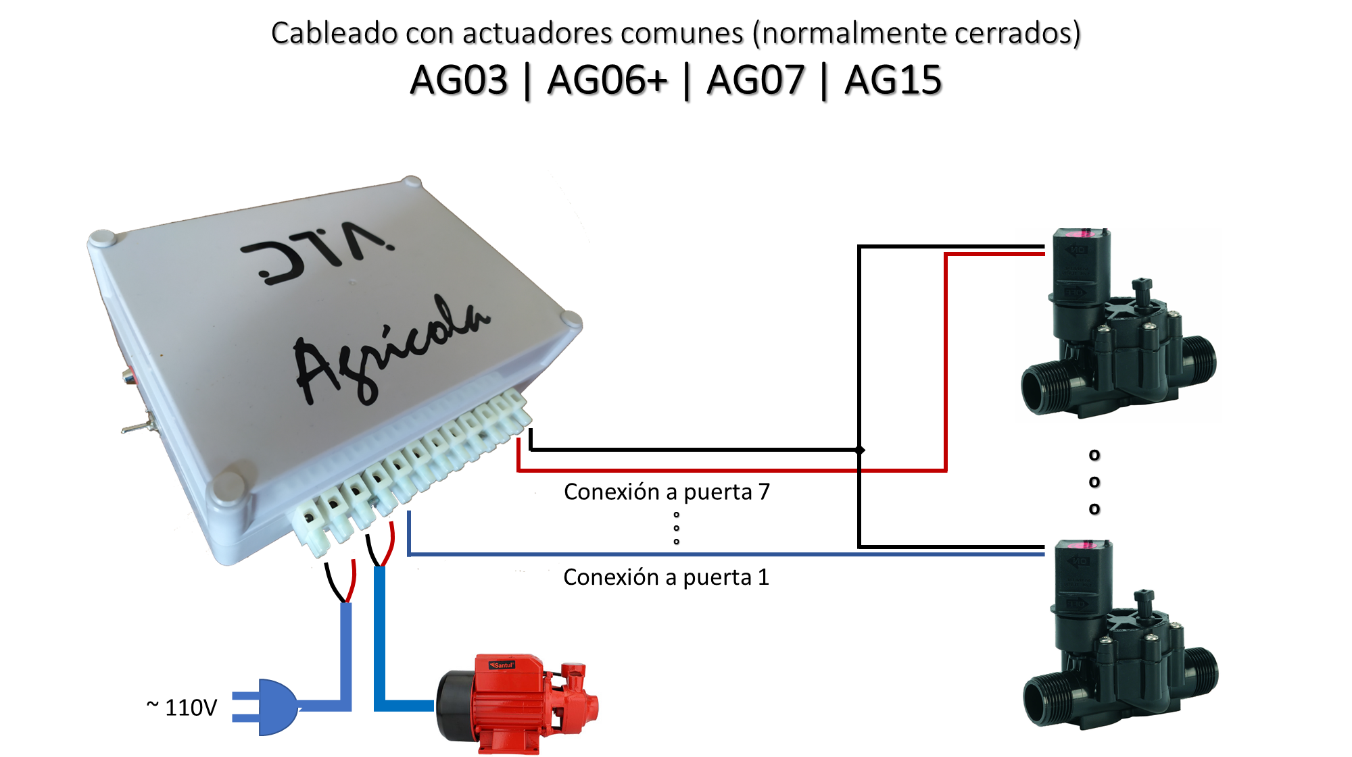
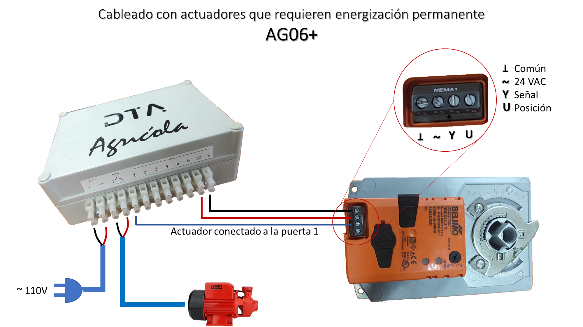
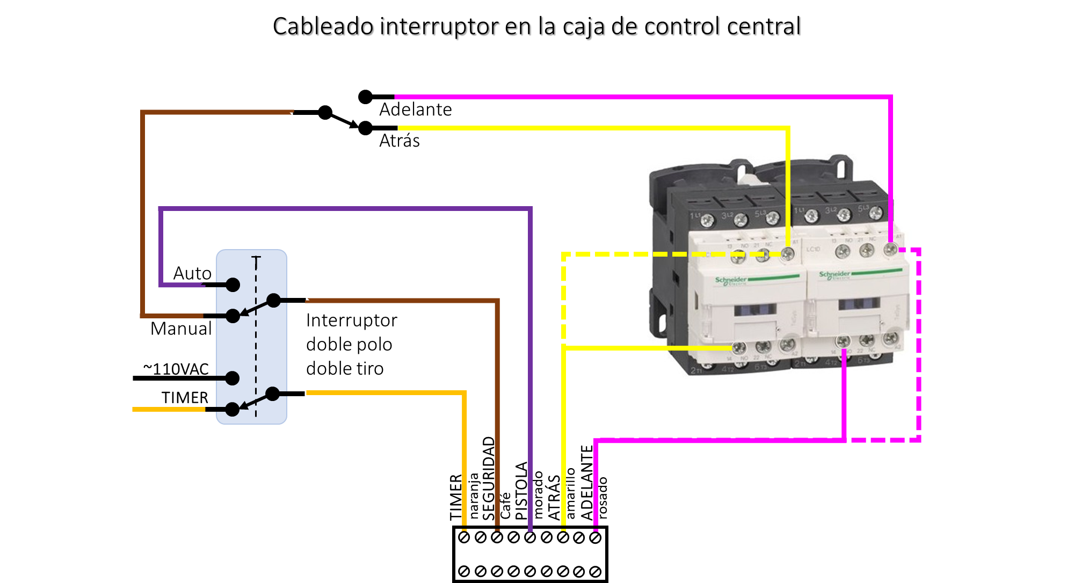
Implementación INSTALACIÓN EN CAMPO
Notes:
PivotControl: Control de pivotes.
PivotMonitor: Monitoreo de pivotes (versión Lite).
DripControl : Control de riego estacionario.
PumpControl: Control de bombas.

Slide 18
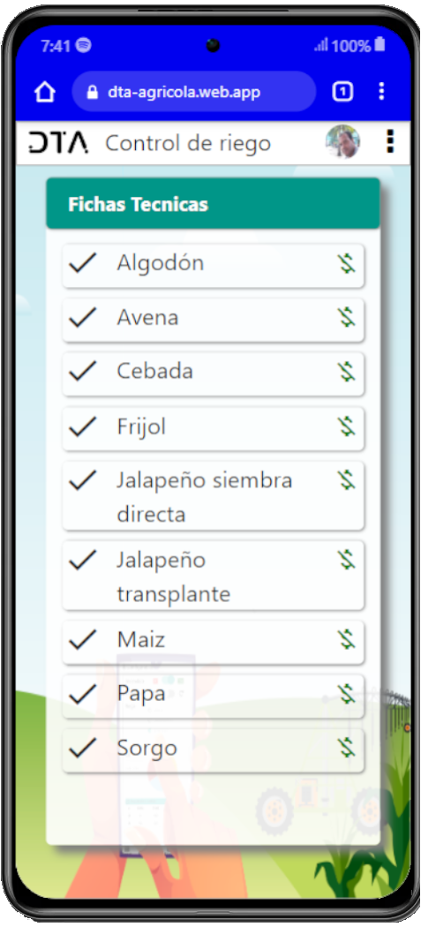
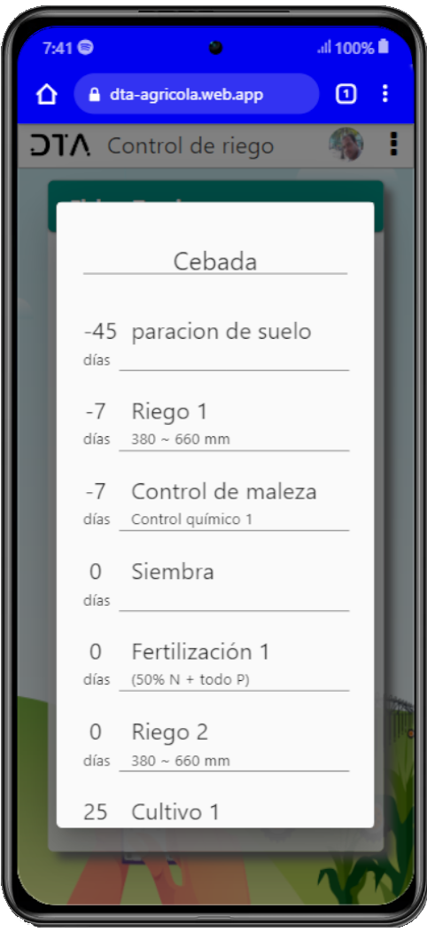
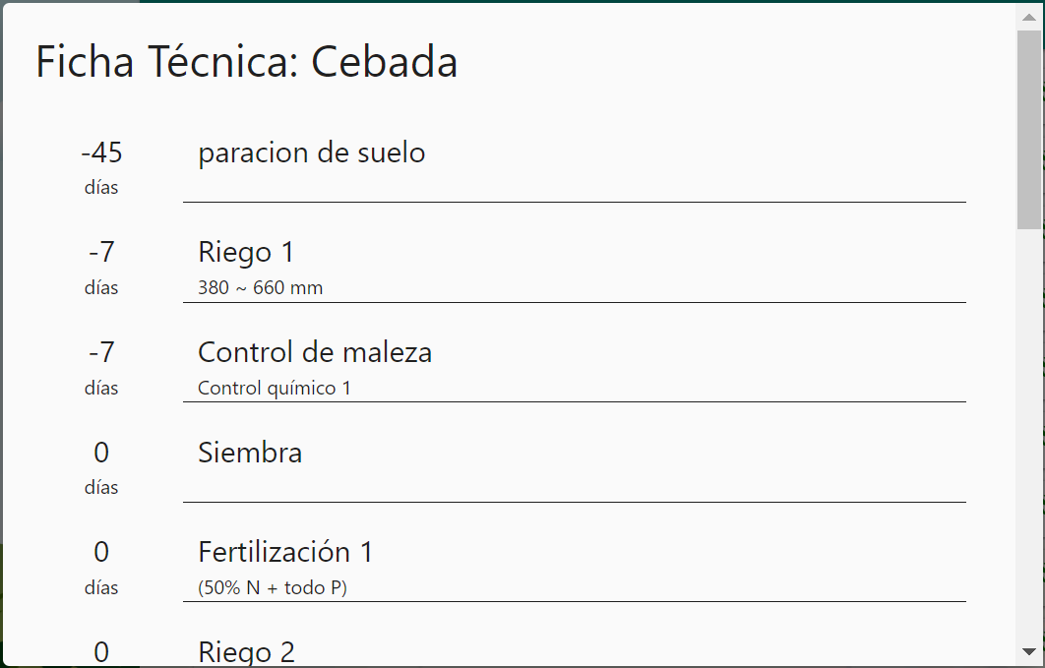
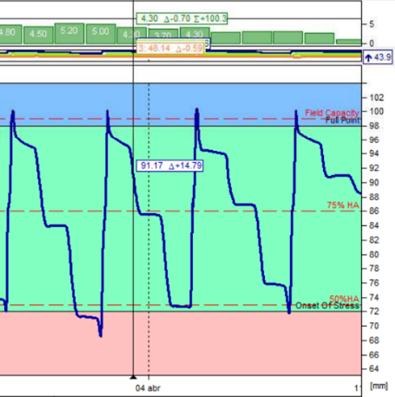



Implementación PLAN DE RIEGO
–7
0
Plan de Riego
65
85
Siembra
105
130
Días
Notes:
PivotControl: Control de pivotes.
PivotMonitor: Monitoreo de pivotes (versión Lite).
DripControl : Control de riego estacionario.
PumpControl: Control de bombas.

Slide 19
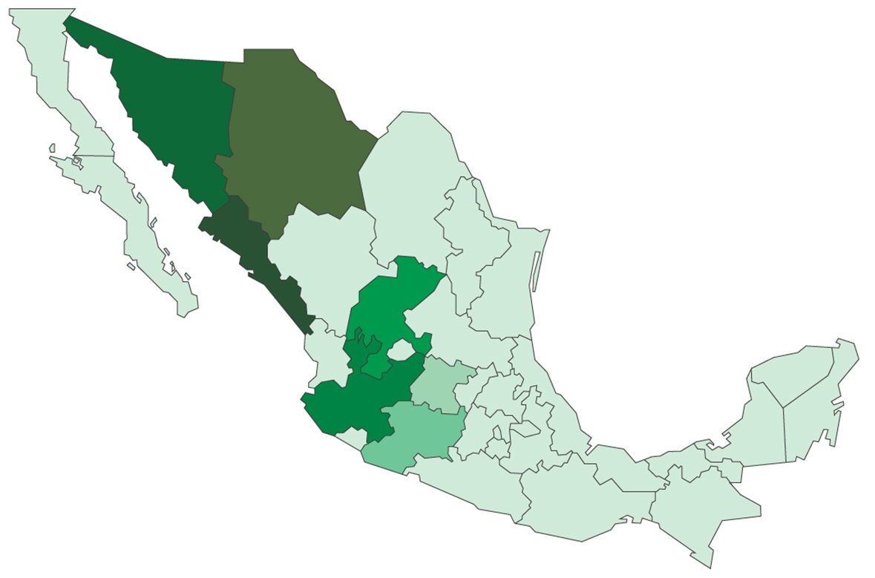

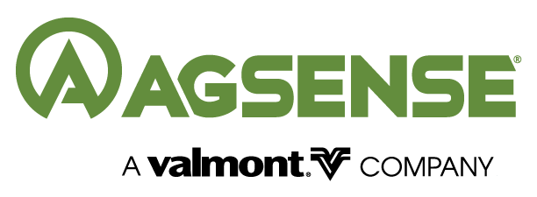





Comercialización MERCADO OBJETIVO
Total cultivadas ~22 Mha
México (riego) ~6,9 Mha Chihuahua +1,9 Mha
Grandes productores
(https://ww2.valleyirrigation.com)
(https://www.agsense.com)
(https://www.lindsay.com/)
(https://www.reinke.com)
(https://www.hunterindustries.com/es)
(http://dtaamerica.com/dta-agricola)
Pequeños y medianos productores
Vendedores independientes
Notes:
DTA-Agrícola está dirigido a la rama agrícola, dentro de la actividad primaria, en cualquier cadena productiva que utilice el riego, siendo útil para grandes, medianos y pequeños productores.
Modularidad:
Permite adaptarse a las necesidades de los clientes, así como el tránsito a la agricultura de precisión, sin la necesidad de realizar grandes inversiones por parte del agricultor, a partir de la adaptación de las tecnologías con que cuenta en la actualidad.
La adopción de una sola tecnología de monitoreo podría apoyar a productores pequeños, por su bajo costo de inversión.
La combinación de varias tecnologías es idónea para productores medianos o cooperativas agrícolas.
Mientras que el sistema integrado es conveniente para grandes empresas con cultivos a gran escala.
Esto implica que nuestra propuesta no esté limitada a un reducido segmento de clientes que cuente con un alto volumen productivo o fuerte capital de inversión. Las diferentes tecnologías que incluye permiten el trabajo en cultivos anuales, perennes, frutales e incluso, en hidroponía y jardinería. Con 36 usuarios activos, 5 en fase de adopción y más de 2’000 ha atendidas, dotamos a los agricultores de un sistema global de gestión del riego que permita la obtención de alimentos saludables, así como el incremento y realce de la salud de los agrosistemas, la diversidad y la actividad biológica de los suelos.

Slide 20



Comercialización PRESENCIA
Notes:
PivotControl: Control de pivotes.
PivotMonitor: Monitoreo de pivotes (versión Lite).
DripControl : Control de riego estacionario.
PumpControl: Control de bombas.

Slide 21
Comercialización PRECIOS POR EQUIPO
Controlador | Sistemas | DTA eco | DTA maX
PivotMonitor | Pivotes | $ 20,000.00
PivotControl | Pivotes | $ 20,000.00 | $ 30,000.00
PumpControl | Bombeo | $ 10,000.00 | $ 20,000.00
DripControl-3 | Estacionarios | $ 15,000.00 | $ 25,000.00
DripControl-7 | Estacionarios | $ 20,000.00 | $ 30,000.00
DripControl-15 | Estacionarios | $ 30,000.00 | $ 40,000.00
Notes:
PivotControl: Control de pivotes.
PivotMonitor: Monitoreo de pivotes (versión Lite).
DripControl : Control de riego estacionario.
PumpControl: Control de bombas.

Slide 22


Comercialización PRECIOS POR EQUIPO
ANUAL
Plan de suscripción
por equipo instalado
Básico
Profesional
Empresarial
Independiente del área (ha) que se automatice
Monitoreo y control en tiempo real
Hasta 3 usuarios
Fichas técnicas de cultivos
Garantía 2 años
$ 3,000.00
Incluye el plan Básico
Hasta 5 usuarios
Asistencia de la IA
Monitoreo satelital
Planificación del riego
Garantía extendida 4 años
Plan de retorno de inversión de hasta 20%
$ 5,000.00
Empresas / asociaciones
Monitoreo en tiempo real de productores asociados
Reporte de eficiencia
Análisis de productividad
Plan de retorno de inversión a productores asociados de hasta 30%
CONVENIO
Notes:
PivotControl: Control de pivotes.
PivotMonitor: Monitoreo de pivotes (versión Lite).
DripControl : Control de riego estacionario.
PumpControl: Control de bombas.

Slide 23














Impactos en la productividad CONTRIBUCIONES Y LOGROS
35%
30%
AHORRO DE FERTILIZANTES
AHORRO DE AGUA
IA
AUTOMATIZACIÓN AGRÍCOLA
INTELIGENCIA COLABORATIVA
MONITOREO EN TIEMPO REAL
57% – 35% = 22%
Ahorro de agua
Notes:
Indicadores:
Consumo de agua (sensores de flujo y presión);
Consumo eléctrico;
Roturas de bombas, motores, contactores eléctricos, válvulas, torceduras de equipos de movimiento continuo;
% ahorro de agua;
% ahorro de fertilizantes.
Aún no hablamos de incremento de productividad con tan pocos ciclos productivos, debido a que ésta puede estar asociada a otros factores ajenos a nuestro sistema. Por tanto, preferimos referirnos a mejora de la rentabilidad por la disminución de costos.
Nuestra tecnología ha representado entre un 30% y un 35% de ahorro en el consumo de agua por concepto de detección de roturas, atascos, salideros e interacción con las condiciones climáticas.
Permite producciones más limpias, al garantizar mayor uniformidad del riego y disminuir el empleo de agroquímicos hasta en 30%.
Solo en roturas de motores, bombas y equipos de riego ha representado un ahorro de casi un 90%. Todo lo cual es observable al finalizar el primer ciclo productivo.
Adicionalmente, representa mayor tranquilidad y confianza en el proceso de irrigación, así como una disminución en el consumo de electricidad y gastos adicionales de combustible, al reducir la incidencia del productor y por el concepto de monitoreo presencial.
Todo esto contribuye a lograr producciones sostenibles y eficientes a lograr un mejor manejo de los recursos, ayuda a reducir los conflictos actuales por causa del uso del agua y contribuye a revertir el problema de la sequía en las regiones más afectadas del país.
De igual manera, se contribuye a reducir el impacto del mal manejo de los recursos naturales sobre la clase más pobre, debido a que el 74% de los pobres a nivel mundial son directamente afectados por la degradación de la tierra.
Se contribuye al cuidado del manto acuífero y a frenar la desertificación, así como la reducción de la degradación de los suelos (52% de la tierra utilizada para la agricultura se ve moderada o severamente afectada por la degradación del suelo).

Slide 24






Impactos en la productividad CONTRIBUCIONES Y LOGROS
2023
Monterrey
Finalistas
2022
Cd. Morelia
3er Lugar
2021
Cd. México
Finalistas
2020
Chihuahua
2nd Lugar
2019
Cd. Juárez
Finalistas
Notes:
Indicadores:
Consumo de agua (sensores de flujo y presión);
Consumo eléctrico;
Roturas de bombas, motores, contactores eléctricos, válvulas, torceduras de equipos de movimiento continuo;
% ahorro de agua;
% ahorro de fertilizantes.
Aún no hablamos de incremento de productividad con tan pocos ciclos productivos, debido a que ésta puede estar asociada a otros factores ajenos a nuestro sistema. Por tanto, preferimos referirnos a mejora de la rentabilidad por la disminución de costos.
Nuestra tecnología ha representado entre un 30% y un 35% de ahorro en el consumo de agua por concepto de detección de roturas, atascos, salideros e interacción con las condiciones climáticas.
Permite producciones más limpias, al garantizar mayor uniformidad del riego y disminuir el empleo de agroquímicos hasta en 30%.
Solo en roturas de motores, bombas y equipos de riego ha representado un ahorro de casi un 90%. Todo lo cual es observable al finalizar el primer ciclo productivo.
Adicionalmente, representa mayor tranquilidad y confianza en el proceso de irrigación, así como una disminución en el consumo de electricidad y gastos adicionales de combustible, al reducir la incidencia del productor y por el concepto de monitoreo presencial.
Todo esto contribuye a lograr producciones sostenibles y eficientes a lograr un mejor manejo de los recursos, ayuda a reducir los conflictos actuales por causa del uso del agua y contribuye a revertir el problema de la sequía en las regiones más afectadas del país.
De igual manera, se contribuye a reducir el impacto del mal manejo de los recursos naturales sobre la clase más pobre, debido a que el 74% de los pobres a nivel mundial son directamente afectados por la degradación de la tierra.
Se contribuye al cuidado del manto acuífero y a frenar la desertificación, así como la reducción de la degradación de los suelos (52% de la tierra utilizada para la agricultura se ve moderada o severamente afectada por la degradación del suelo).

Slide 25








https://dtaamerica.com/dta-agricola
contact@dtaamerica.com
https://www.facebook.com/dtaagricola
52 625 152 3176
Notes:
GRACIAS!!!

